Slide 1

АКСЕЛЕРАТОР ПГУ
«Lingvo Nerd»
Многофункциональный бот
для изучения немецкого
и английского языков
Проект подготовлен
командой НБ-09

Slide 2



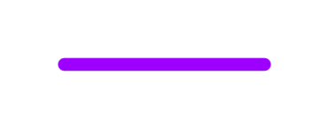




АКТУАЛЬНОСТЬ ПРОЕКТА
В 2023 году суммарная выручка крупнейших российских компаний в сфере лингвистического образования составила 4 млрд рублей.
Согласно исследованию Statista, 69% пользователей выбирают Телеграмм, потому что в нем работать удобнее, чем в других мессенджерах.
В настоящее время наблюдается активный интерес к переводу иностранных слов, текстов через переводчики-боты, так как они не уступают в качестве перевода, бесплатны и не требуют установки.

Slide 3




ЦЕЛЕВАЯ АУДИТОРИЯ ПРОЕКТА
студенты-лингвисты и студенты с туристическим профилем
с доходом примерно 30000;
люди 25-45, которым английский нужен по работе (в офисе отсутствует переводчика и есть необходимость общения
и переписки с иностранными партнерами;
люди, которые используют языки в своих хобби (чтение, путешествия)

Slide 4

КЛЮЧЕВАЯ ПРОБЛЕМА
МАКСИМ, 19 лет
Студент 2 курса Факультета перевода и переводоведения немецкого и английского языка
Ключевой проблемой студентов-пользователей является потребность
в быстром и правильном переводе,
а также проверка и исправление ошибок
в их работах.
Для сотрудников компаний - проблема грамотного перевода и проверки документации и деловой переписки
на иностранном языке
Имеет трудности с поиском точного и качественного перевода, объяснений тех или иных редко встречающихся фраз и идиом на иностранном языке. Часто ошибается
в написании. Тратит огромное количество времени
на проверку своих работ
и их исправление.
Это отметили 8/10 наших респондентов

Slide 5






ПРЕДЛАГАЕМОЕ РЕШЕНИЕ
И ОСНОВНОЙ ФУНКЦИОНАЛ
Для комплексного закрытия проблемы платформа включает в себя следующие функции:
Перевод текста на немецкий, английский, русский языки
Подсвечивание ошибок во введенном тексте для самостоятельного исправления
Коррекция текста
Объяснение языковых нюансов в авторских обучающих медиа

Slide 6

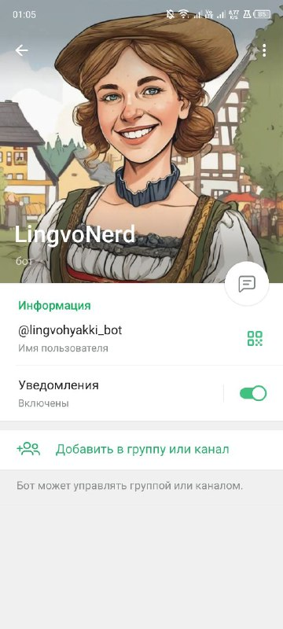

ЦЕННОСТНОЕ ПРЕДЛОЖЕНИЕ
Большая часть глаголов
в немецком языке употребляется с глаголом haben.
С глаголом sein употребляются глаголы, обозначающие:
Движение (например идти, ехать, лететь)
Смену состояния (например спал –> проснулся)
Изменение ситуации (например войти, уйти, переехать)
Сам глагол sein и глаголы: geschehen, passieren, gelingen, misslingen, bleiben, begegnen, folgen.
Бот-полиглот – ваш личный переводчик, корректор и редактор! Бот помогает студентам ускорить сдачу работ в университете.
А сотрудникам компаний - быстро перевести фрагменты деловой переписки и документацию и исправить ошибки

Slide 7



НАШ ПРОТОТИП

Slide 8
БИЗНЕС-МОДЕЛЬ ПРОЕКТА
2. Проблема и существующие альтернативы
4. Решение
3. Уникальная ценность
9. Скрытое преимущество
1. Сегмент потребителей
многофункциональный бот с функциями редактора, корректора, словаря
Многофункциональность (перевод, коррекция, редактура), уникальный дизайн, авторские медиа, распознавание речи
для перевода в текст, многоязычность
студенты-лингвисты с доходом примерно 30000;- студенты с туристическим профилем, люди 25-45, которым английский нужен по работе (в офисе нет переводчика) – МСП;- сотрудники компаний,
в которых есть необходимость общения и переписки с иностранными партнерами; - люди, которые используют языки в своих хобби (чтение, путешествия)"
Проблема: необходимость в быстром переводе/проверке работы
Альтернатива:
онлайн переводчики (не точный, не качественный перевод)
Бот-полиглот помимо простого перевода может проверять тексты на ошибки, указывать
на них, и редактировать.
А также в нём имеется встроенный словарь
и переводчик для 3-х языков и функция распознавания речи. Совместим с любым устройством, где есть ТГ
8. Ключевые метрики
5. Каналы распространения
Количество подписок
вк сообщества
с языковым профилем, языковые ютуб блогеры, тг каналы
7. Структура расходов
Затраты на разработку:1.найм программиста 2.найм дизайнера Постоянные затраты: 1.оплата труда работников2.реклама3.эквайринг Переменные затраты:1.маркетинг
6. Потоки доходов
Freemium (бесплатный пробный период сроком 1 неделя) + реклама + ежемесячная подписка

Slide 9

ФИНАНСОВЫЕ ПОКАЗАТЕЛИ ПРОЕКТА
Себестоимость продукта:
35 000 р.
Точка безубыточности проекта:
3 мес.
Прибыль по итогам 12 мес.: 15 263 800 р.
12 месяц
1 месяц

Slide 10
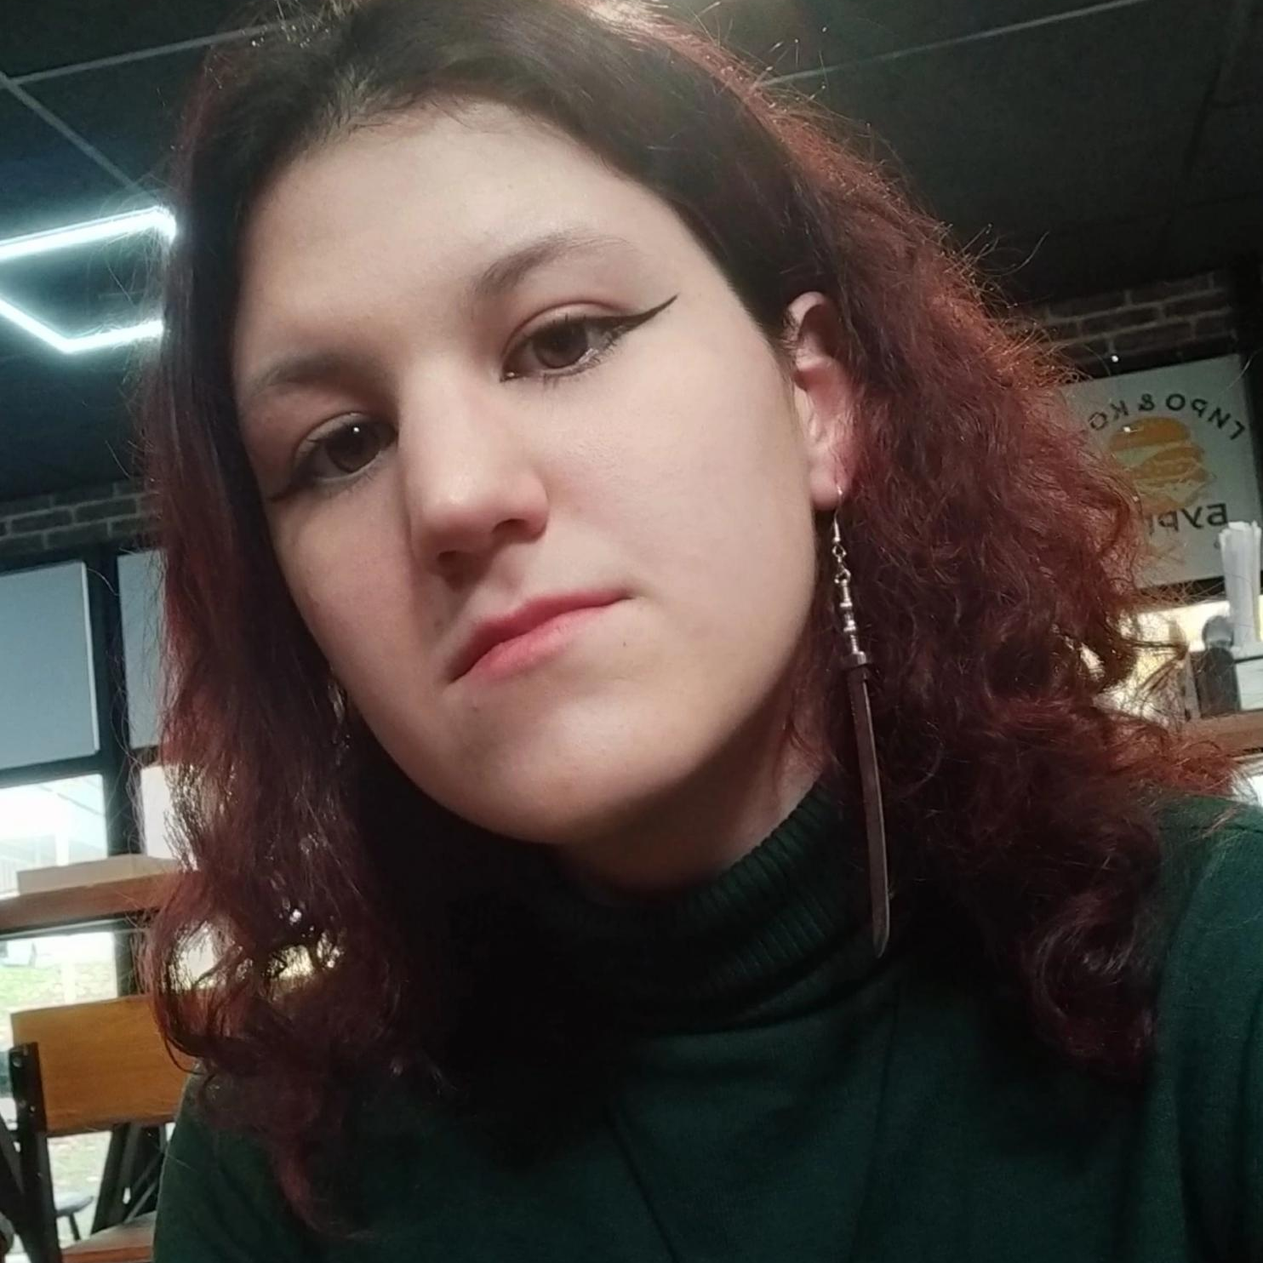
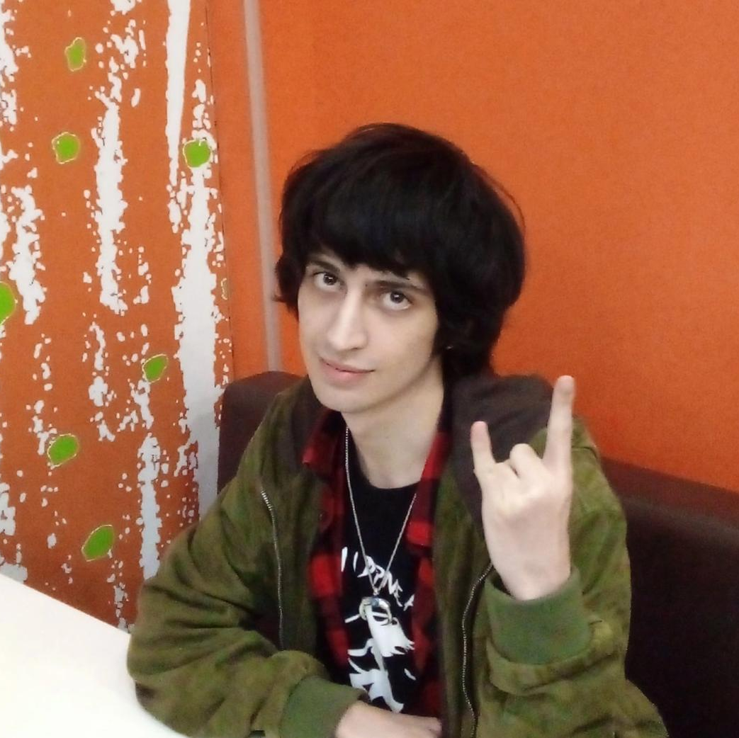
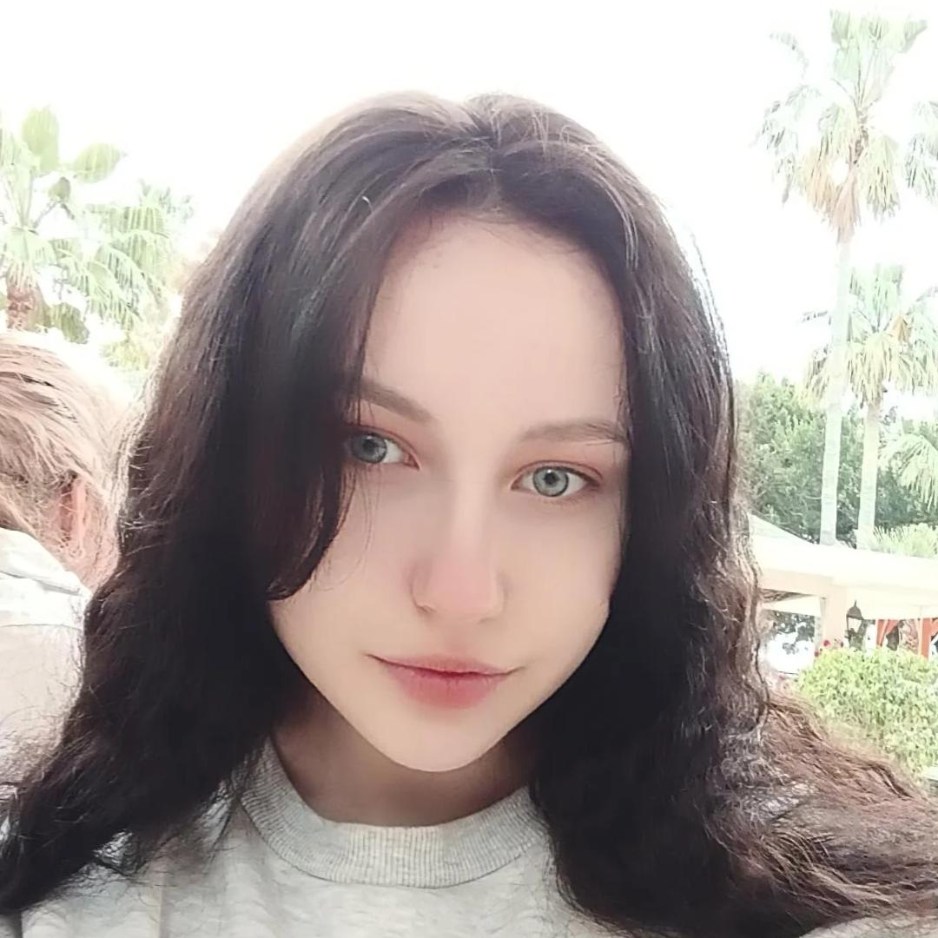

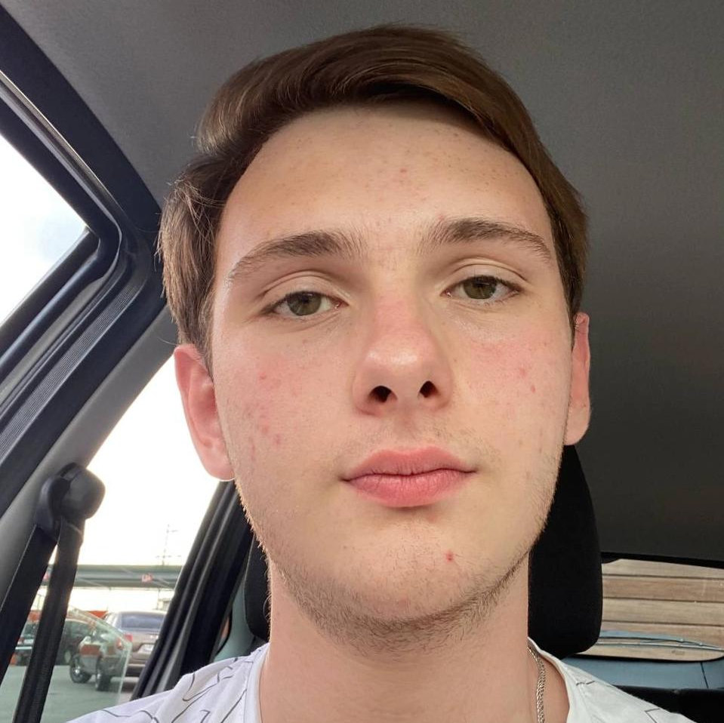
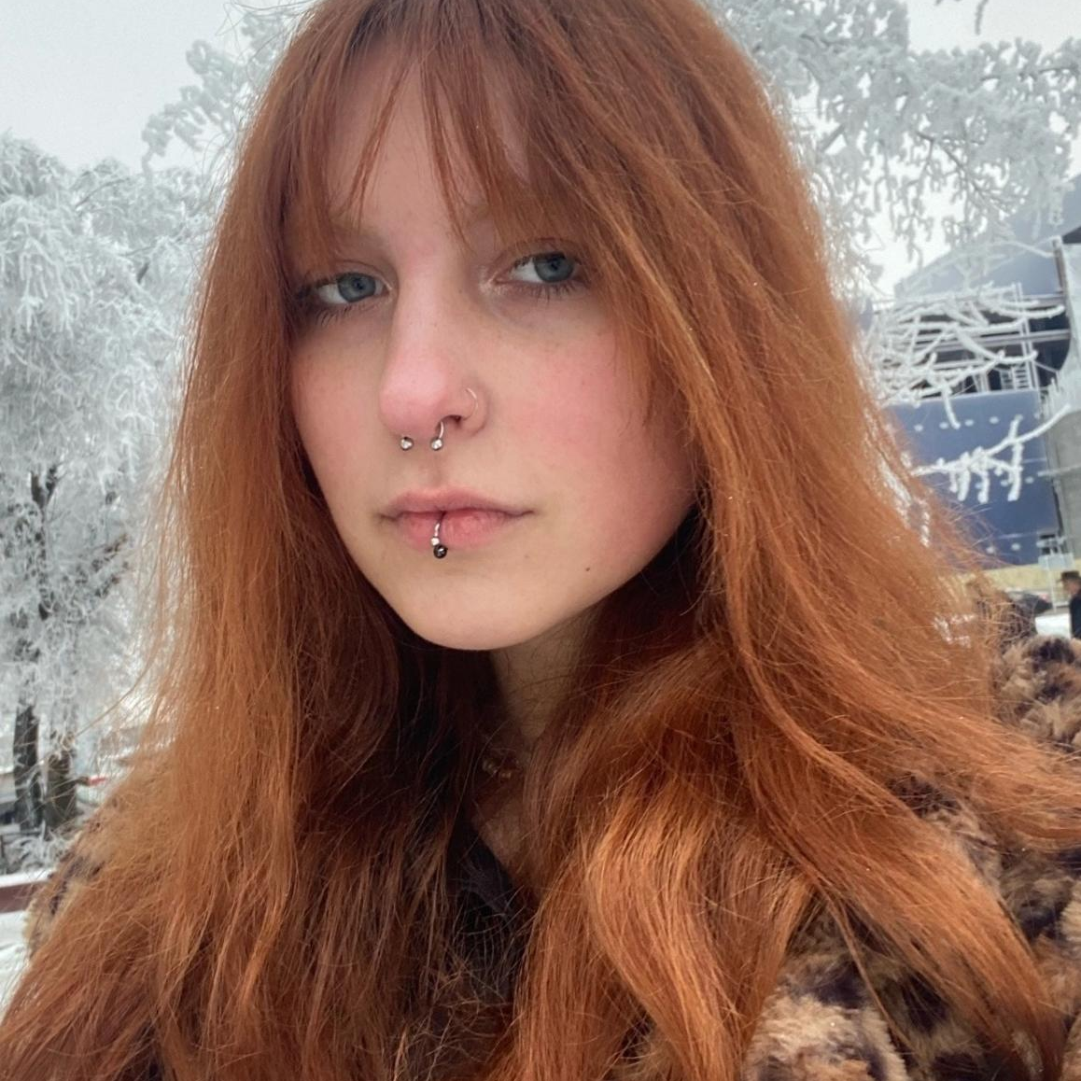
НАША КОМАНДА ;)
ЛИДЕР
Сафарова Анастасия
Магомадов Амир
Производитель
Галкина Елизавета
Интегратор
Генератор идей
Макагонов Александр
Арефьева Есения
Администратор
Производитель

Slide 11

Будем на связи!
+7-918-661-81-47
номер, по которому
вы можете связаться
с лидером нашей команды – Сафаровой Анастасией

